Slide 1
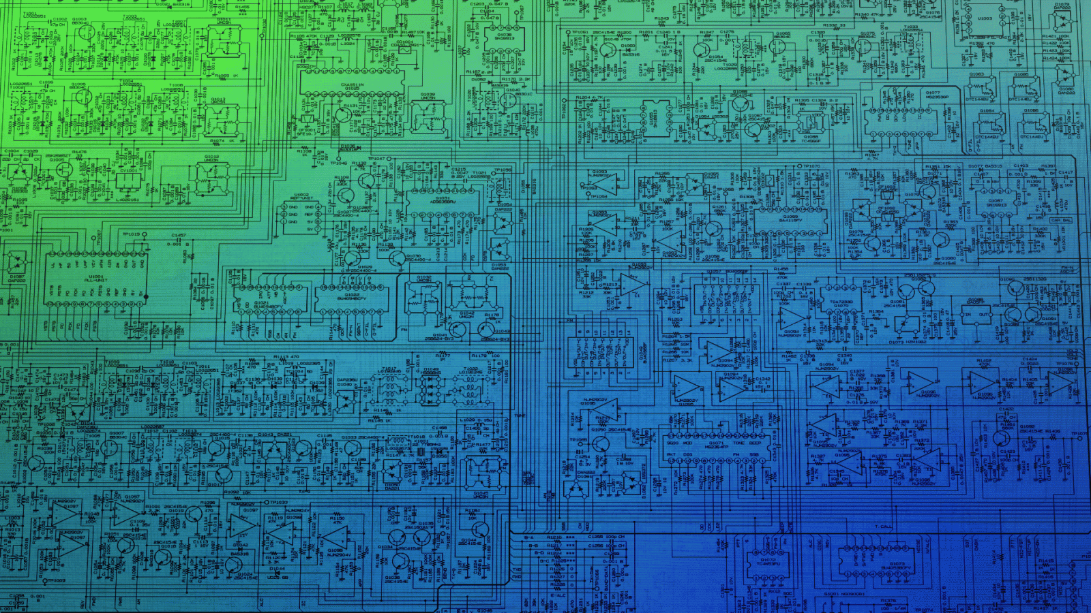
Компьютерная игра «Логические функции»
Проектная работа по модулю "pygame"
Сидельников Владислав и Молчанов Илья

Slide 2
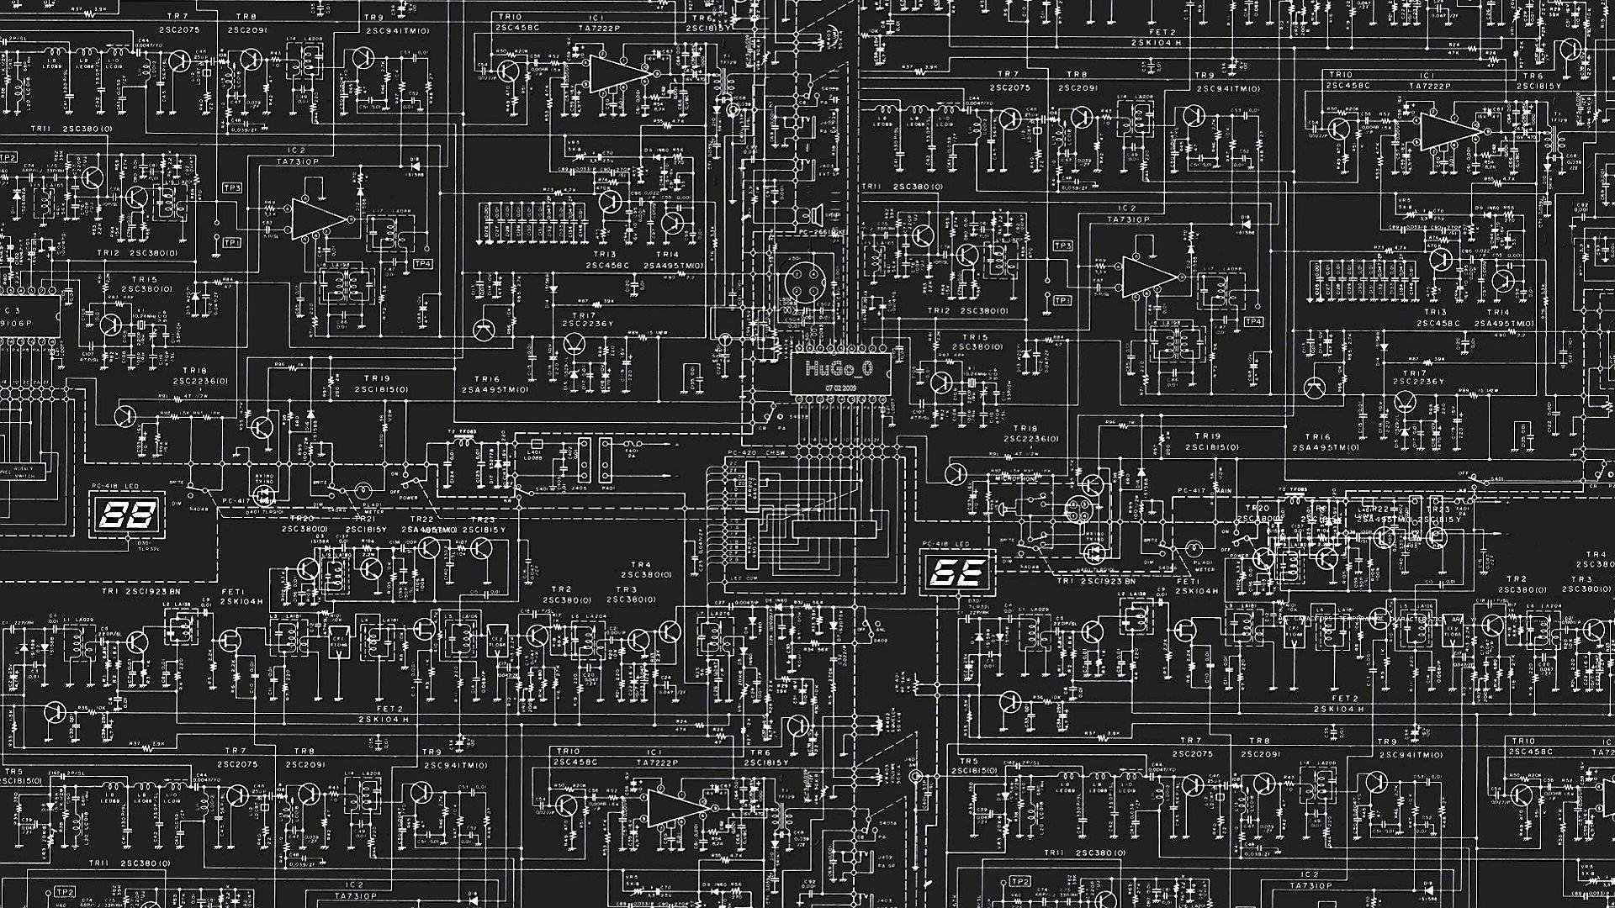
Вводная часть
Цель
Реализовать игру, основанную на двоичной логике
и построении блок-схем на простейших операция
Задачи
Реализовать базовые механики и базовые блоки
Придумать уровни
Создать редактор кастомных блоков
Добавить обучение

Slide 3

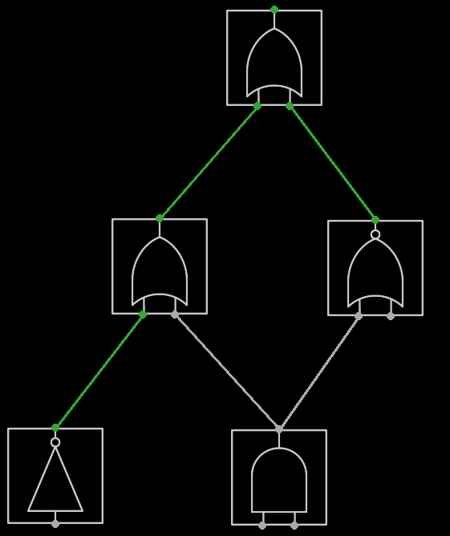
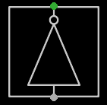
ВХОДНЫЕ И ВЫХОДНЫЕ СИГНАЛЫ
Входные и выходные сигналы (иначе - коннекторы) – связывают блоки, моделируют входы и выходы с подсоединенными проводами. Ограничения:
Входной коннектор можно соединять только с одним выходным.
Выходной коннектор можно соединять с неограниченным количеством входных.
Нельзя создавать зацикленные соединения.

Slide 4







БАЗОВЫЕ БЛОКИ
инвертор
инверсный конъюнктор
инверсный конъюнктор
инверсный сумматор по модулю 2
конъюнктор
дизъюнктор
сумматор по модулю 2

Slide 5
ДРУГИЕ ЭЛЕМЕНТЫ
Список доступных блоков (правая панель)
Таблица тестов и проверки (левая панель)
Кнопки “Назад”, “Сохранить”, “Проверить” (левая панель)

Slide 6
ПОДСЧЁТ ОЧКОВ
Очки начисляются в соответствии с двумя параметрами:
Максимальное количество очков за уровень. При выборе этой величины авторы этого проекта руководствовались сложностью каждого уровня.
Максимальное количество пройденных тестов. Вычисляется процент пройденных тестов от общего количества, а потом применяется к максимальному количеству очков. Результат этих вычислений (с округлением в пользу игрока) – это текущие очки за уровень.

Slide 7
ПЕСОЧНИЦА
Песочница (sandbox, иначе - конструктор) – создана для того, чтобы пользователь мог создавать свои собственные блоки из базовых.

Slide 8
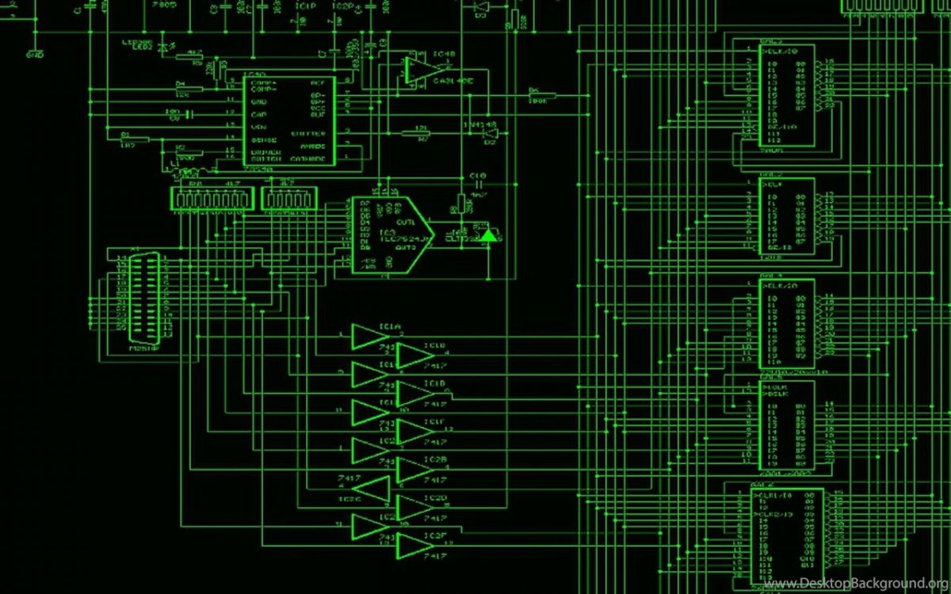
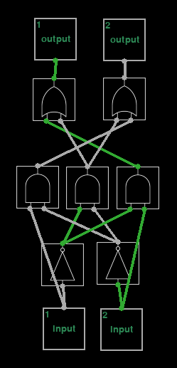
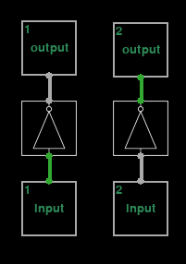
Обучение
VS

Slide 9
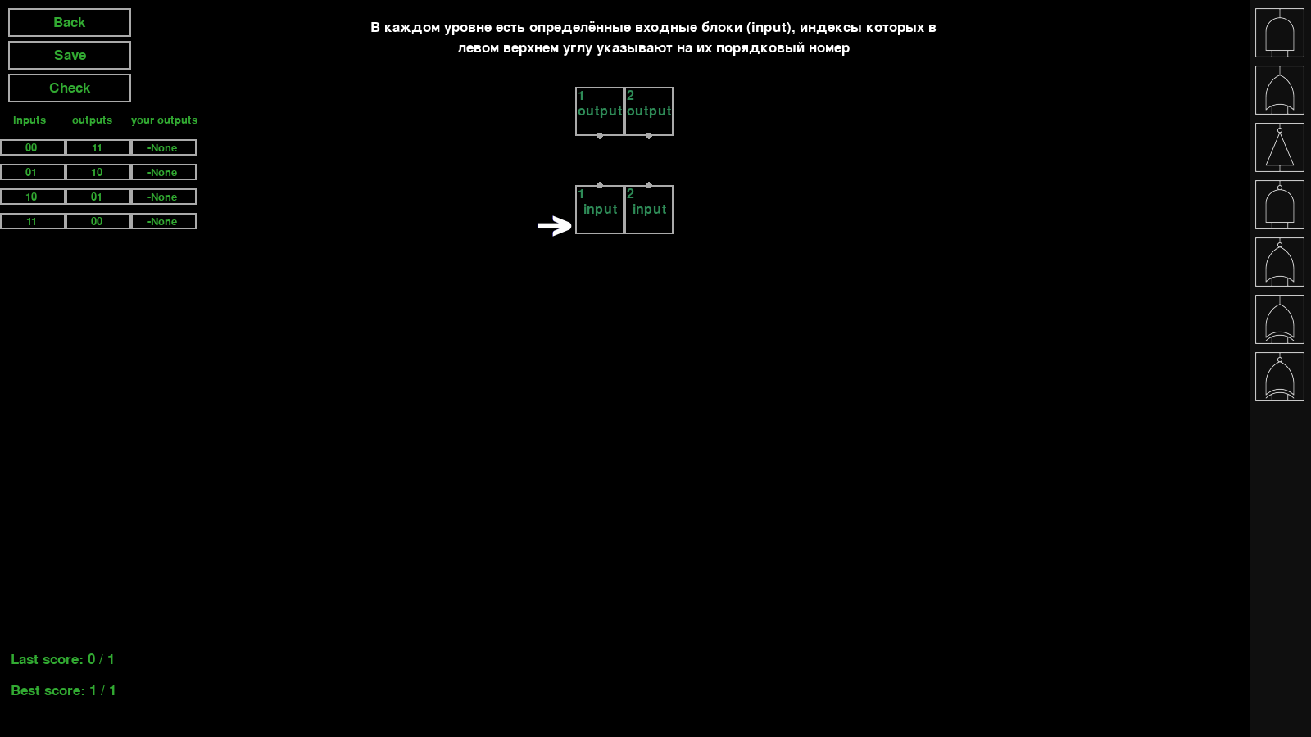
Обучение

Slide 10
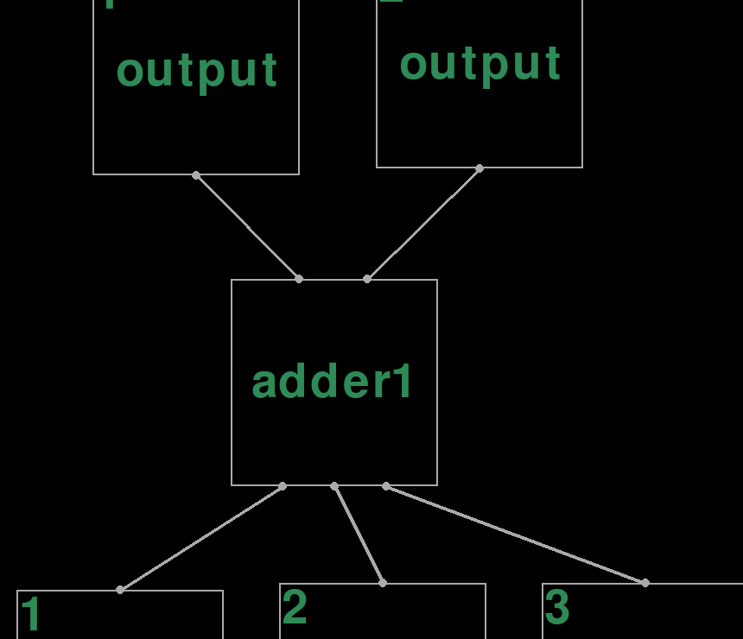
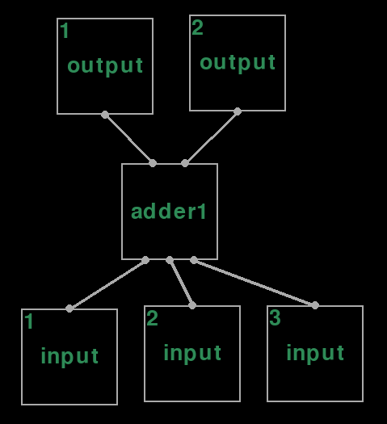
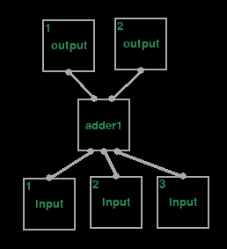
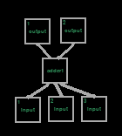
Приближение/Зум

Slide 11
Приближение/Зум

Slide 12
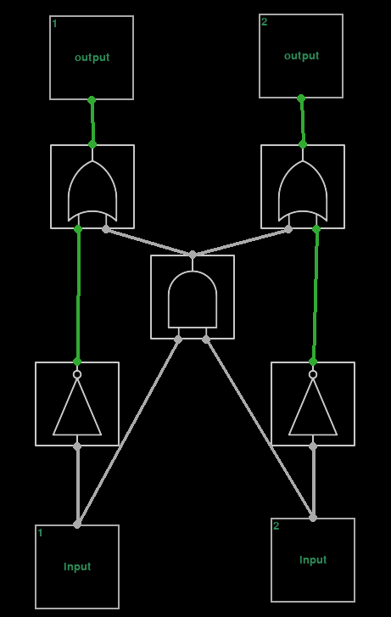
Сохранение структуры. Первые попытки.

Slide 13
Сохранение структуры. Окончательное решение.
Структура (строка)
Коннекторы
∈
Блоки
InputConnection/
OutputConnection
…Block
(id,
(name,
[attached connector`s ids],
<rect(x, y, w, h)>
local_cords_percents)
connectors)

Slide 14

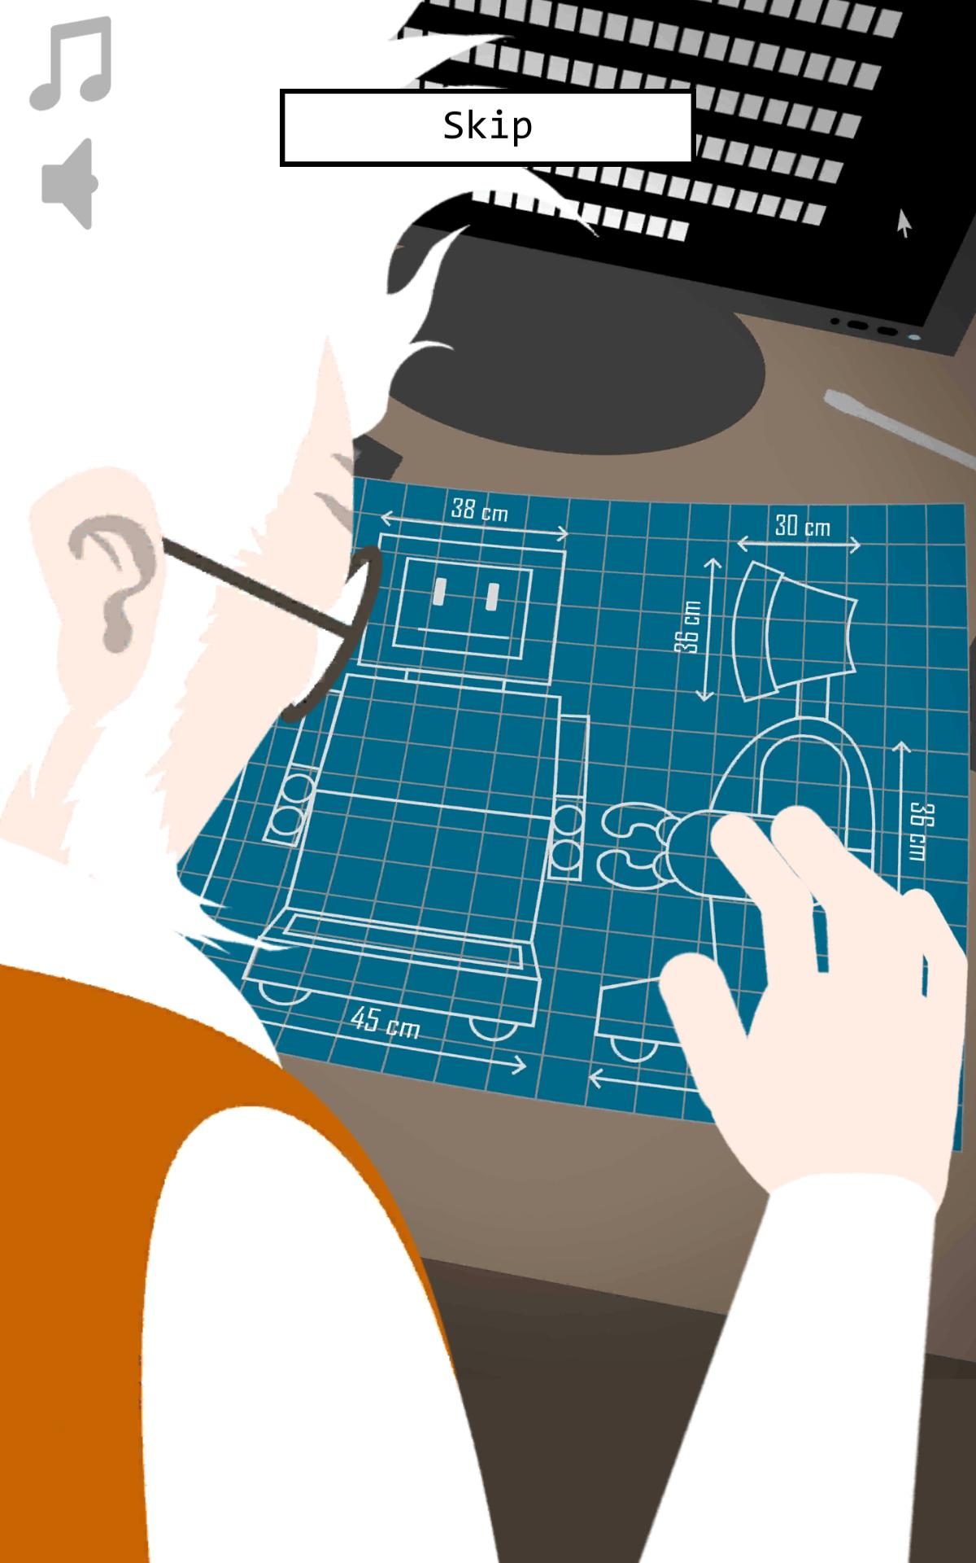
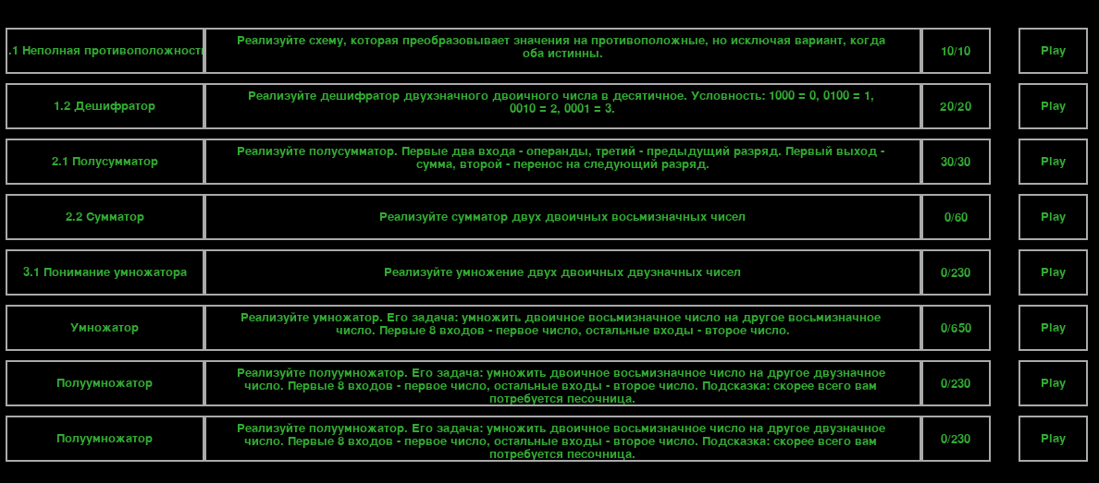
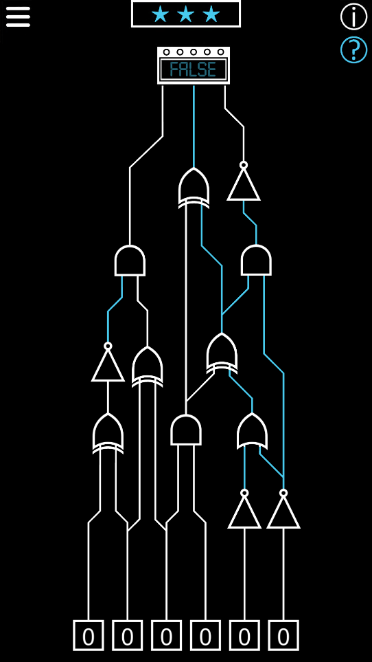
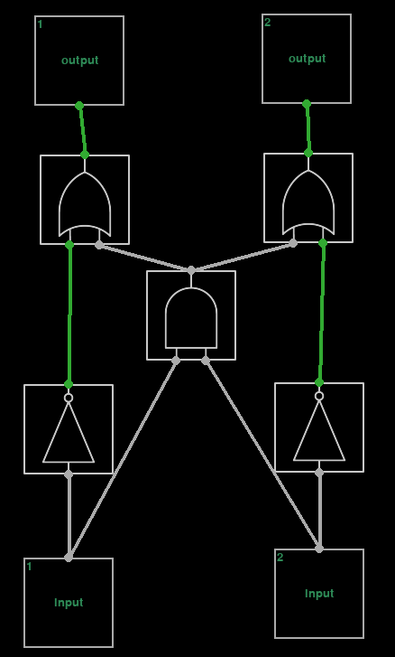
Сходства
Различия

Slide 15
СПАСИБО ЗА ВНИМАНИЕ

